Slide 1


Un grupo de expertos de la Organización Meteorológica Mundial ( OMM), concluyó que Cherrapunji en la India ahora tiene el récord mundial de dos días (48 horas) de lluvia , con 2.493 milímetros (98,15 pulgadas) registrados los días 15-16 de junio de 1995.
Esta precipitación total supera el record mundial anterior de lluvias en 48 horas, de 2.467mm (97.1 ") asociado con el paso de un ciclón tropical sobre la isla del Océano Índico de La Reunión (Francia) el 2 de abril de 1958.
El nuevo récord de 48 horas es particularmente notable ya que reafirma a Cherrapunji (también conocido como Sohra) como uno de los lugares más húmedos del planeta. Es un complemento de la larga serie de datos de precipitaciones récord de Cherrapunji por un período de 12 meses (un año), con 26.470 mm (86 pies y 10 pulgadas) de lluvia a partir de agosto 1860 hasta julio 1861. A diferencia de otros registros de lluvia a corto plazo, las intensas y persistentes lluvias de Cherrapunji son el resultado de depresiones monzónicas de verano que interactúan con su topografía montañosa. Cherrapunji está situada en una meseta en el estado de Meghalaya, a una altura promedio de 1.484 m (4.869 ft), frente a las llanuras de Bangladesh.
Creó: Jeremías
Para: mis pps
Música: Por ti volaré-A. Bocelli

Slide 2


Slide 3


Slide 4
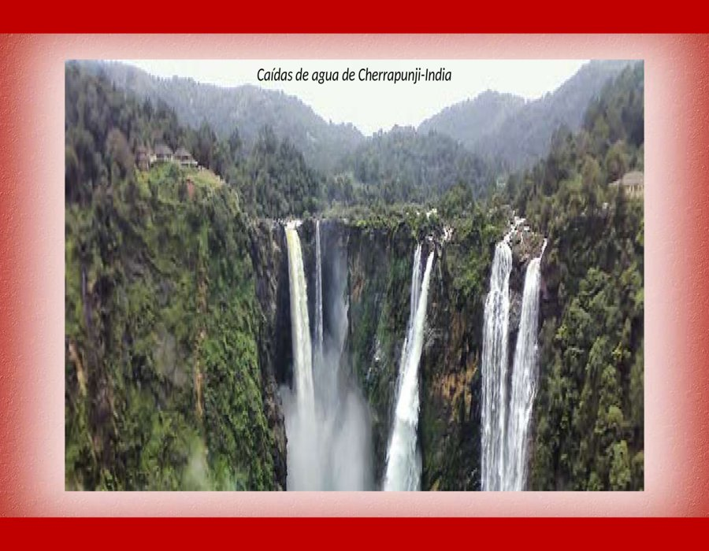

Slide 5
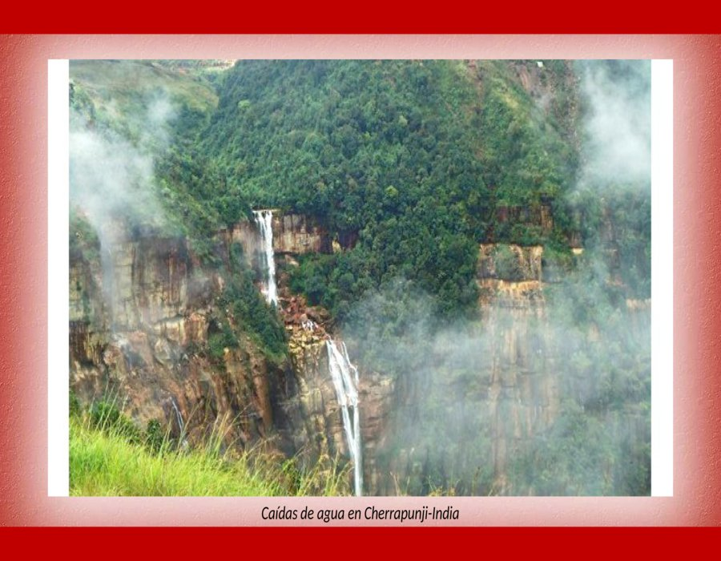

Slide 6
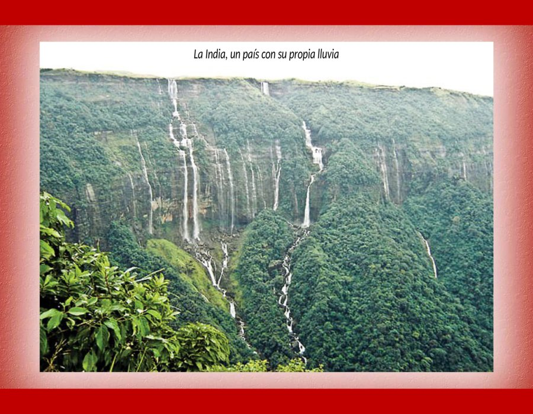

Slide 7
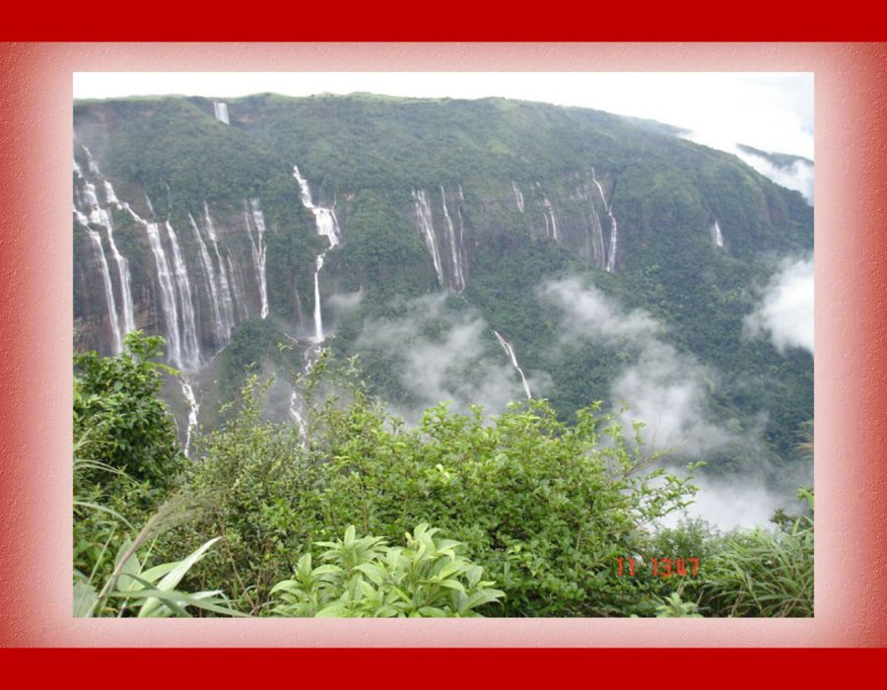


Slide 8
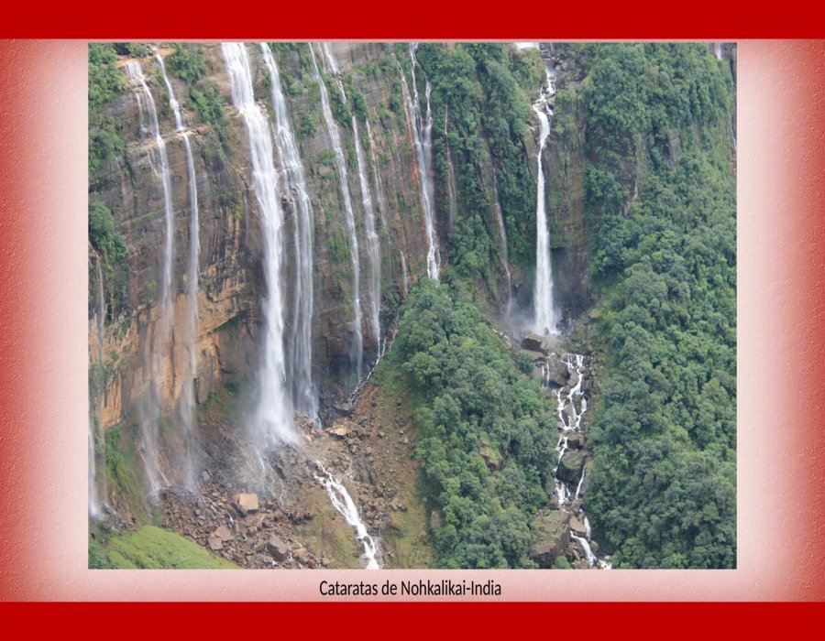

Slide 9
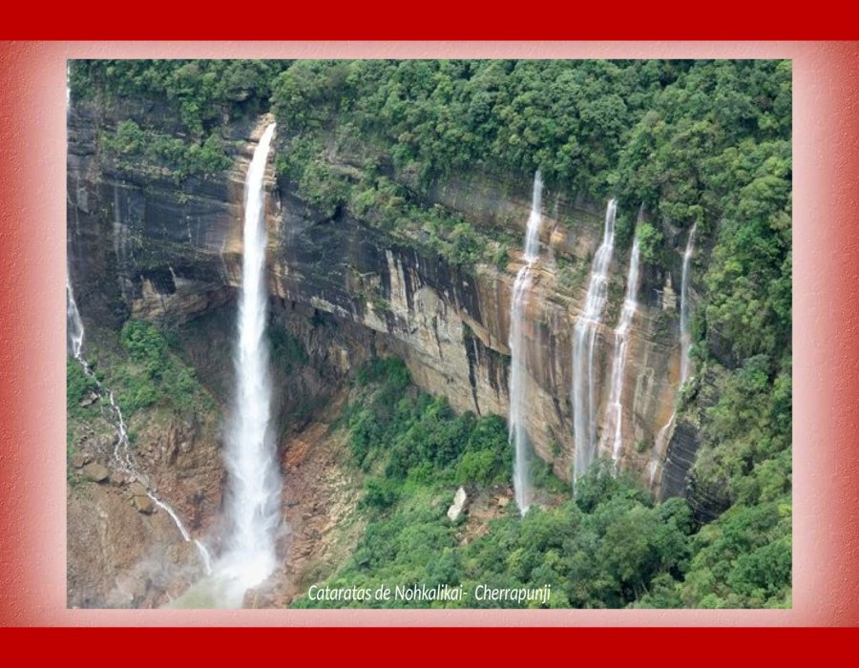

Slide 10
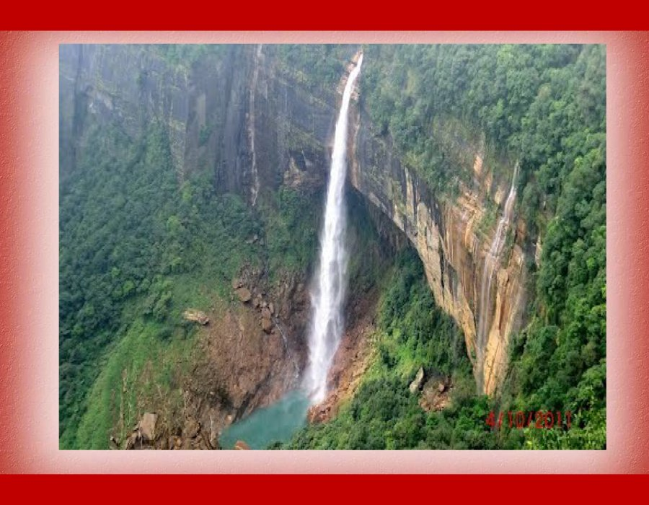

Slide 11
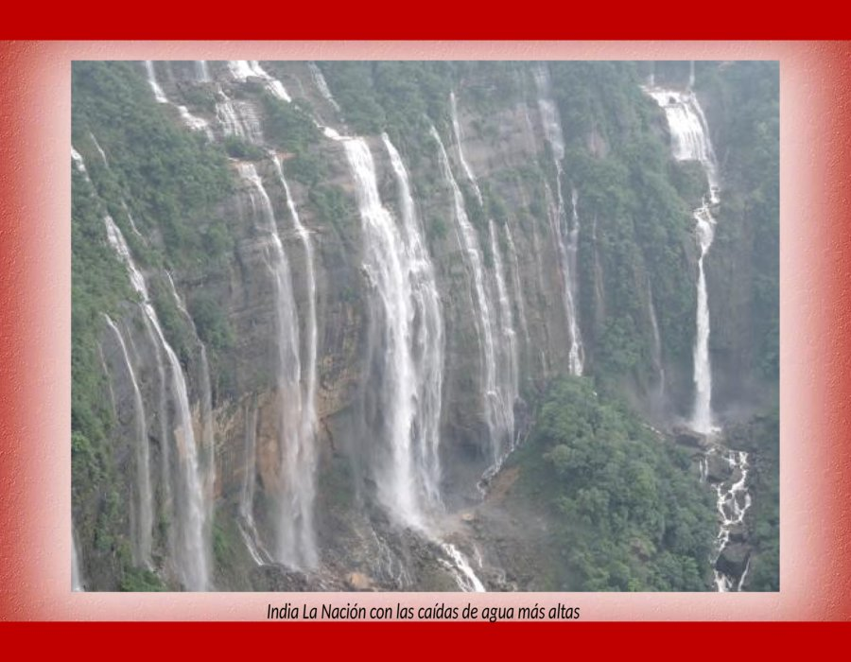

Slide 12
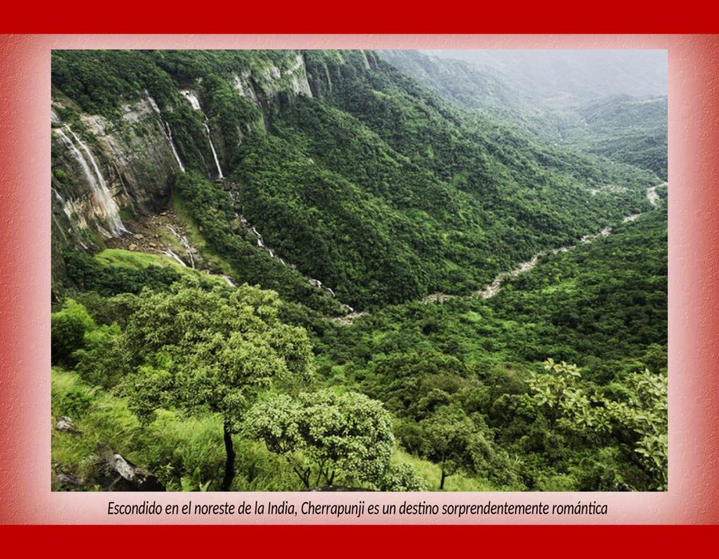

Slide 13
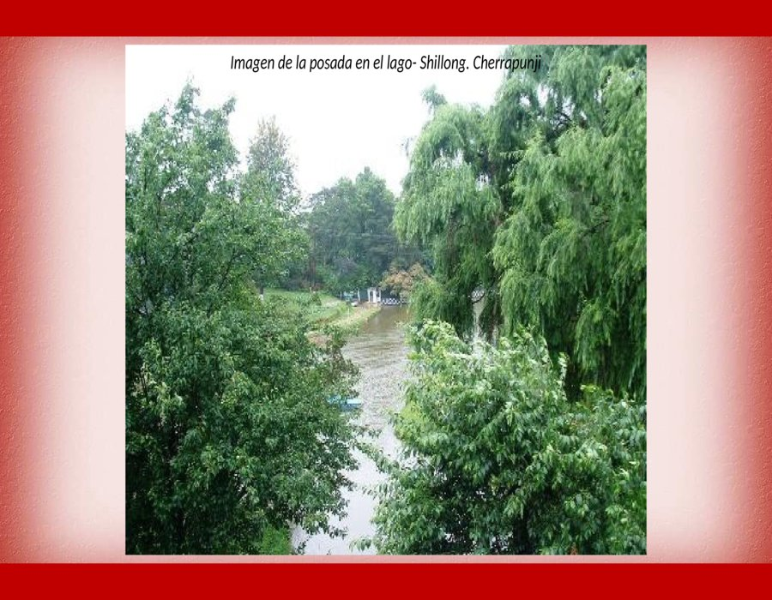

Slide 14
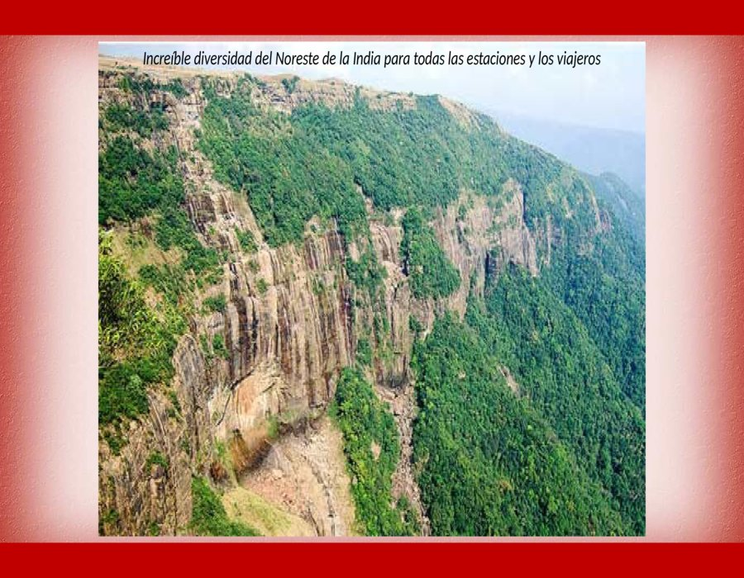

Slide 15
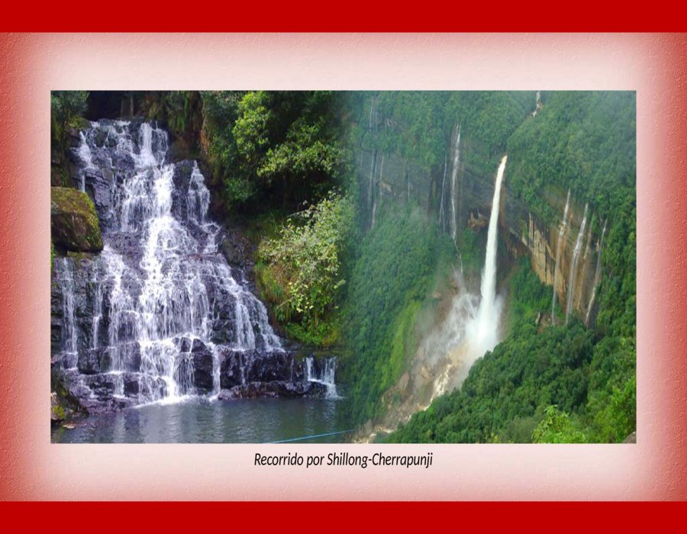

Slide 16
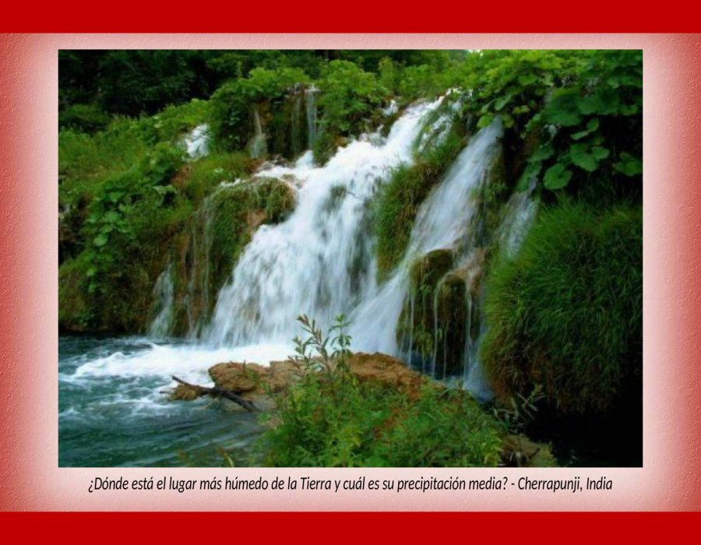

Slide 17


Slide 18


Slide 19


Slide 20


Slide 21


Slide 22


Slide 23
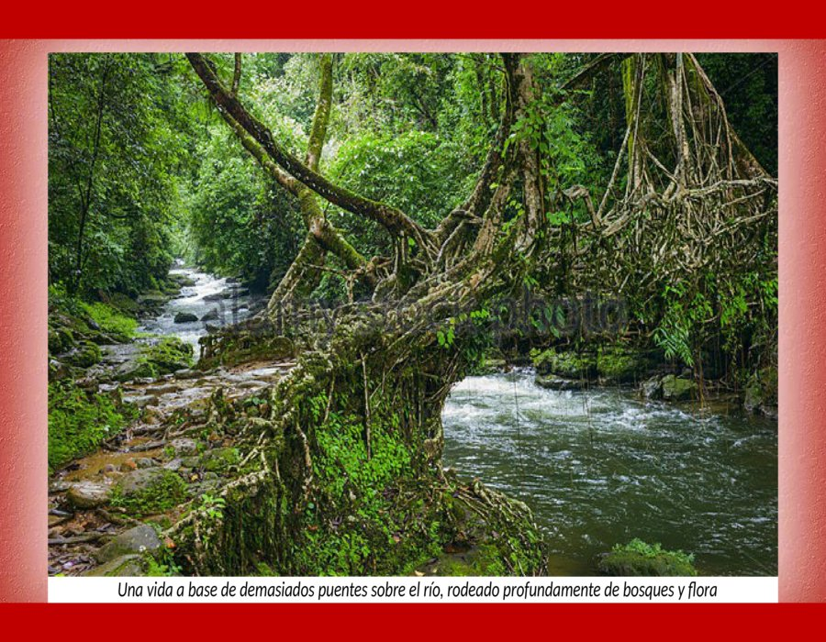

Slide 24


Slide 25


Slide 26


Slide 27


Slide 28
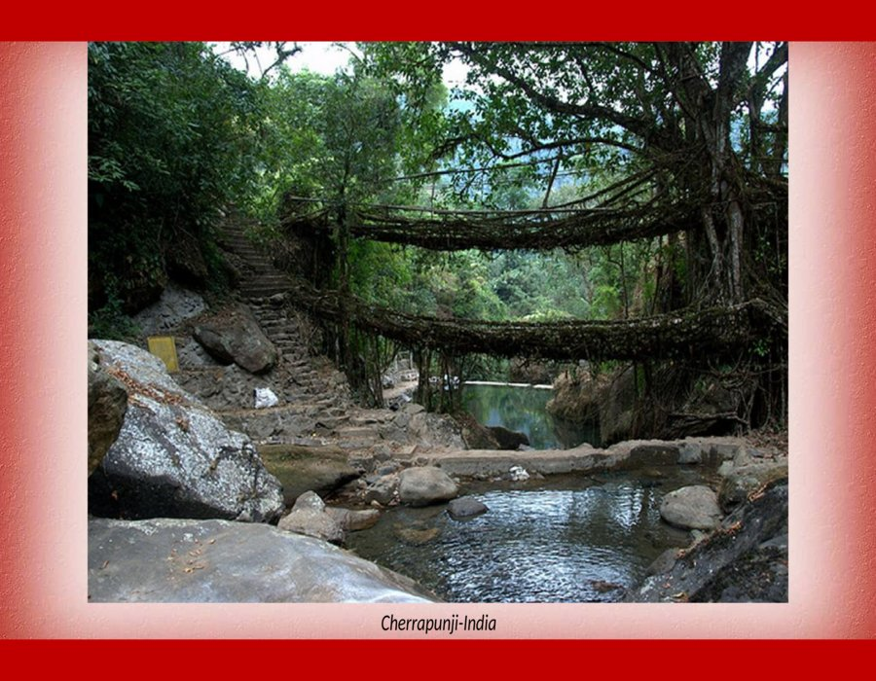

Slide 29
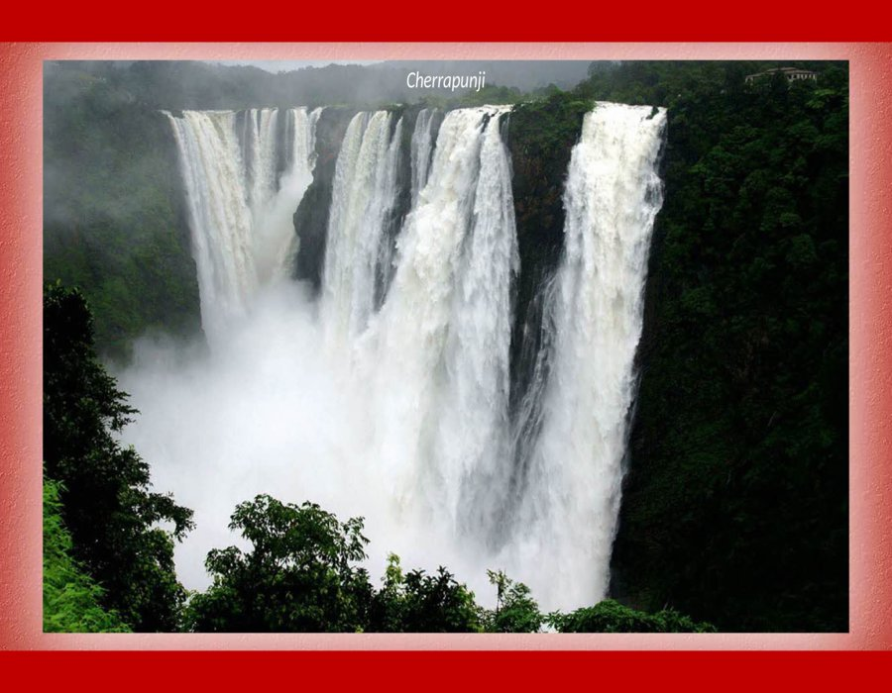

Slide 30
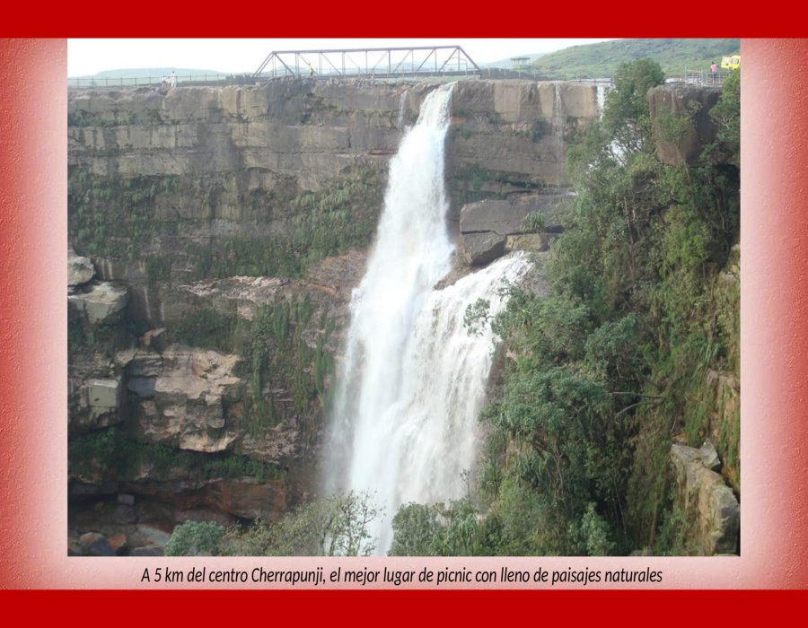

Slide 31
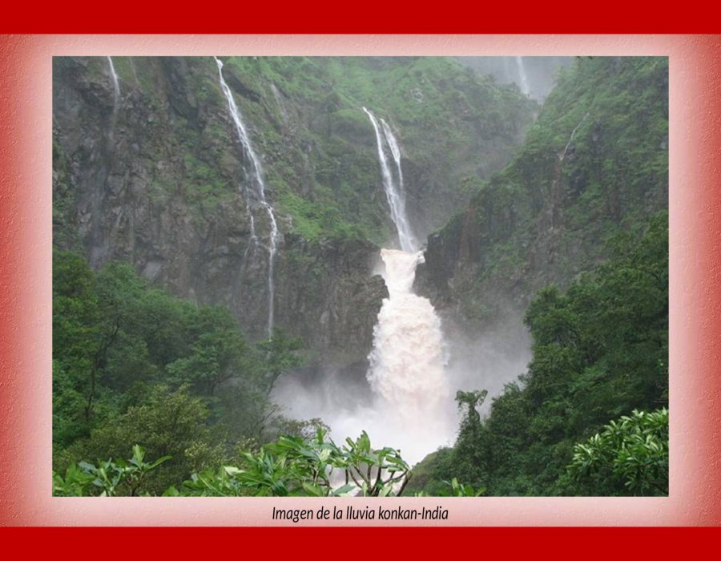

Slide 32
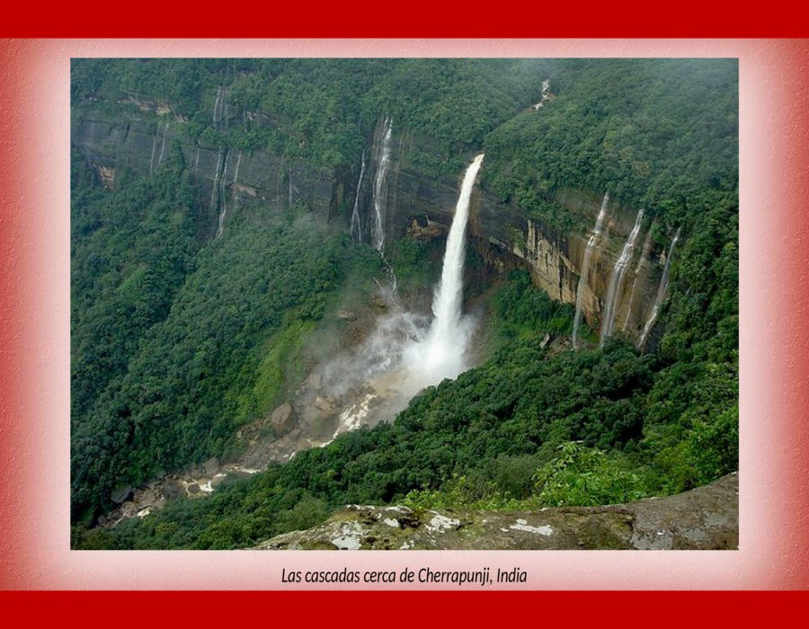

Slide 33
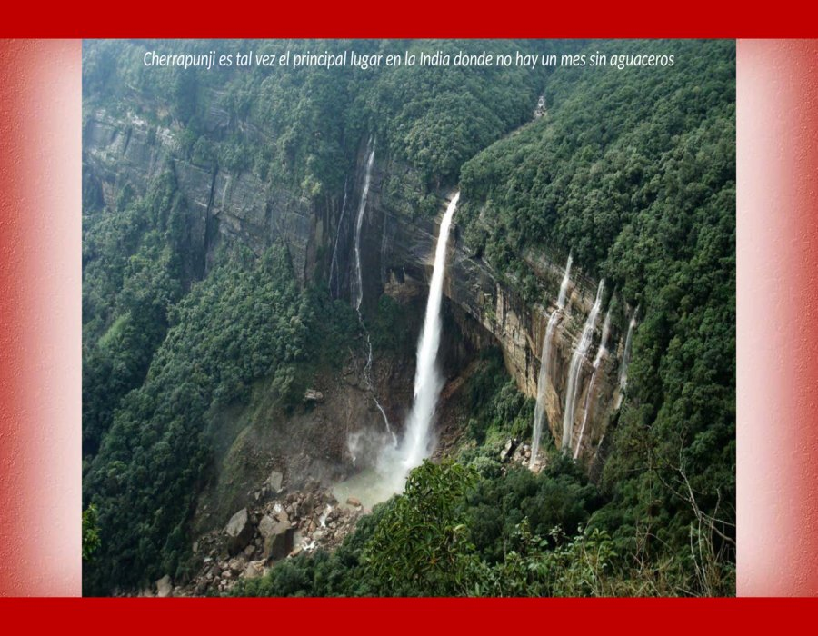

Slide 34
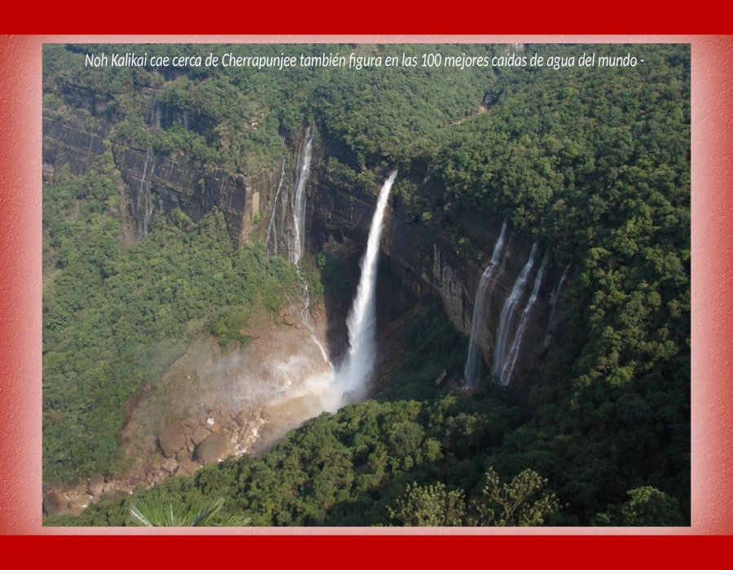

Slide 35
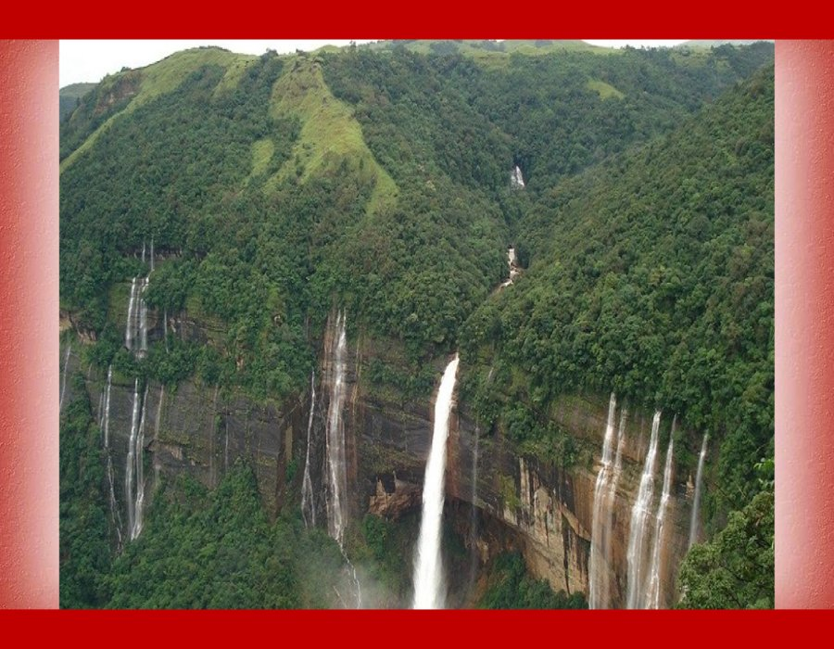

Slide 36
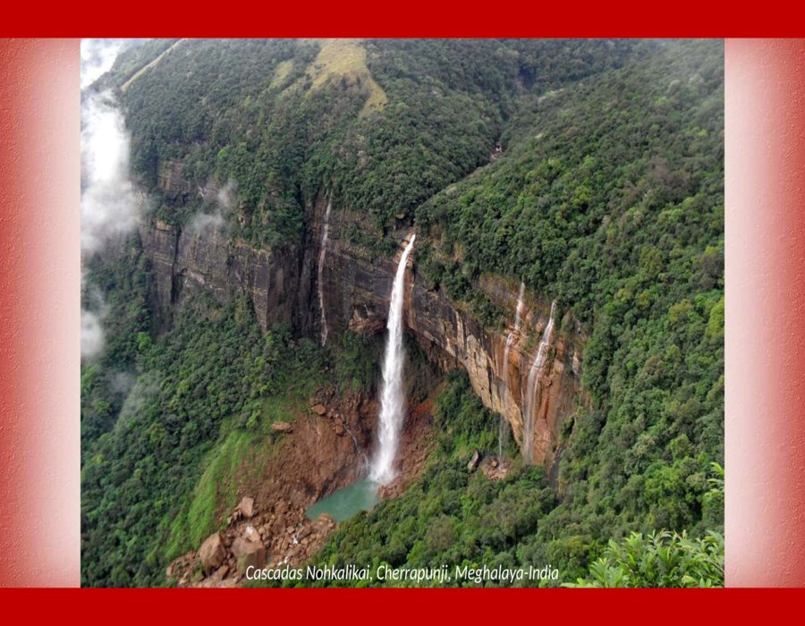

Slide 37
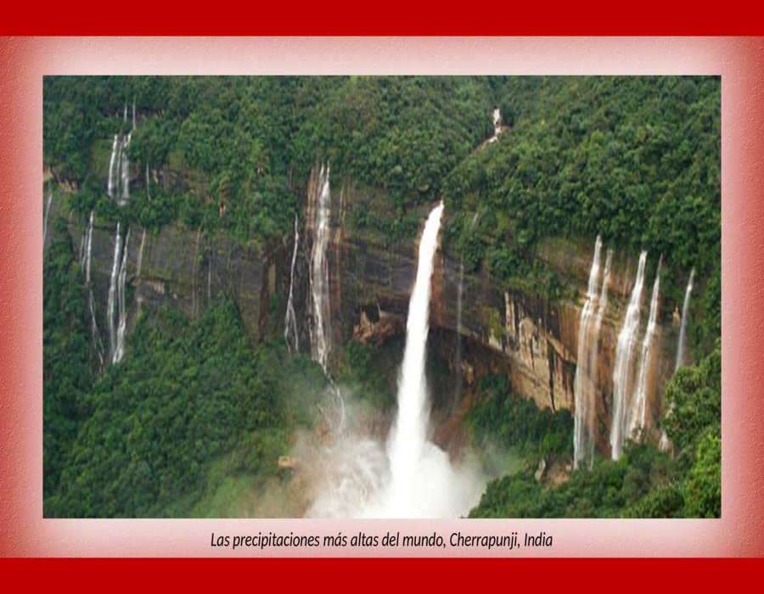

Slide 38
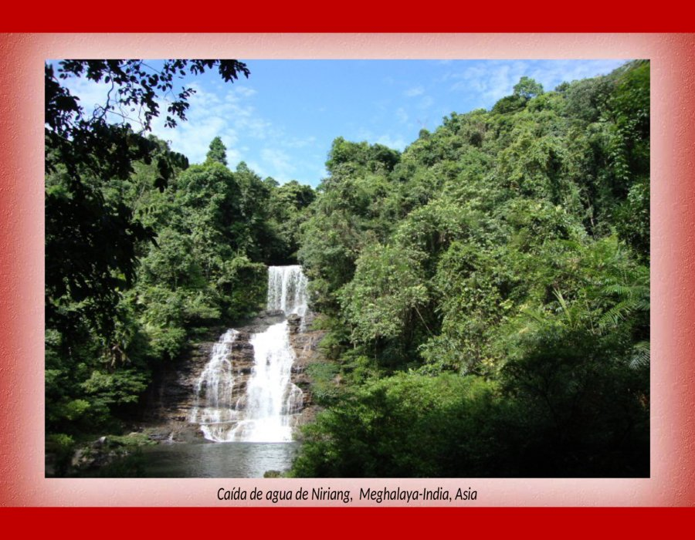

Slide 39
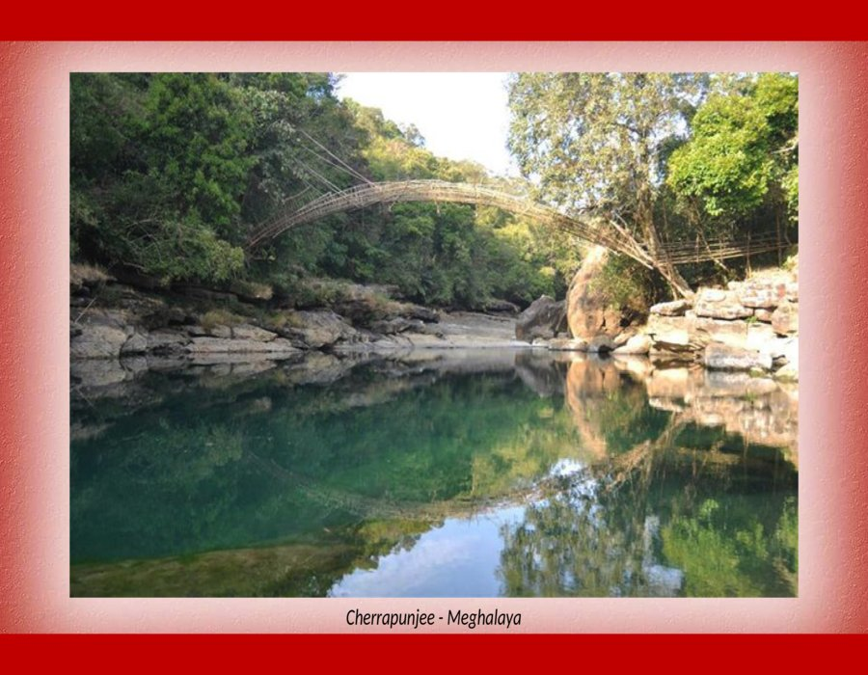

Slide 40
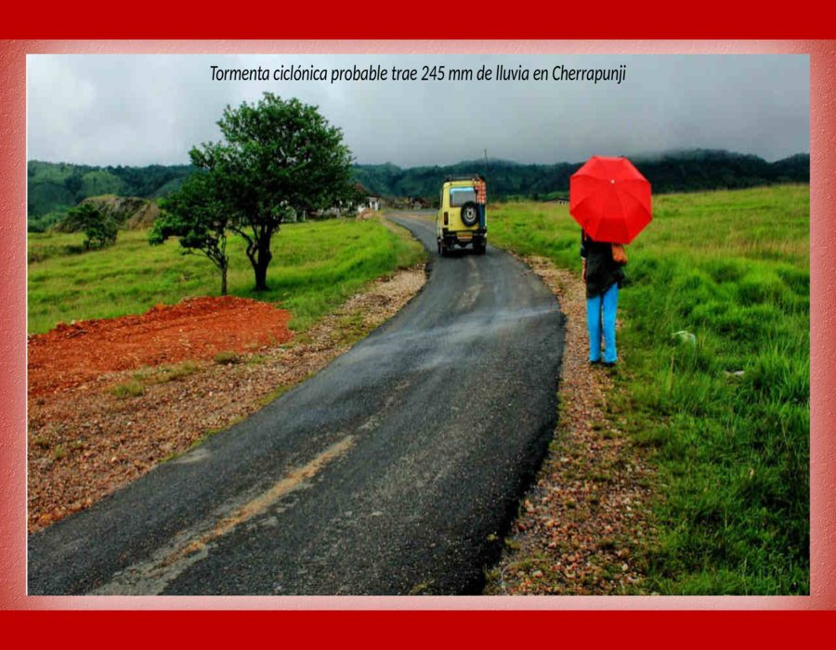

Slide 41


Slide 42


Slide 43


Slide 44
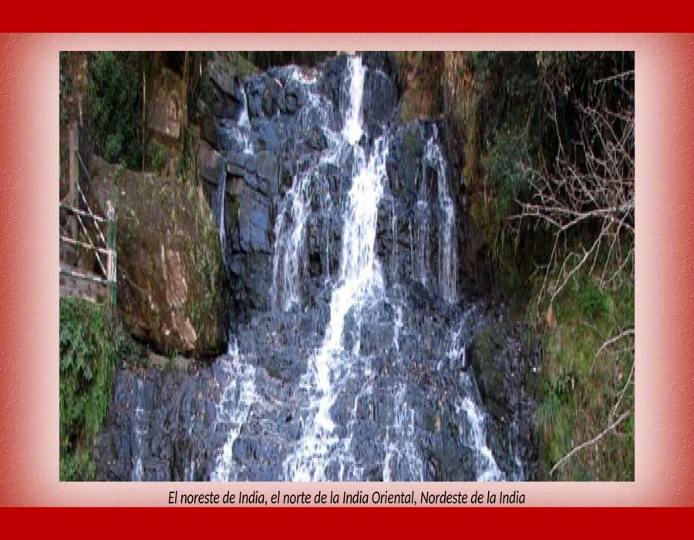

Slide 45
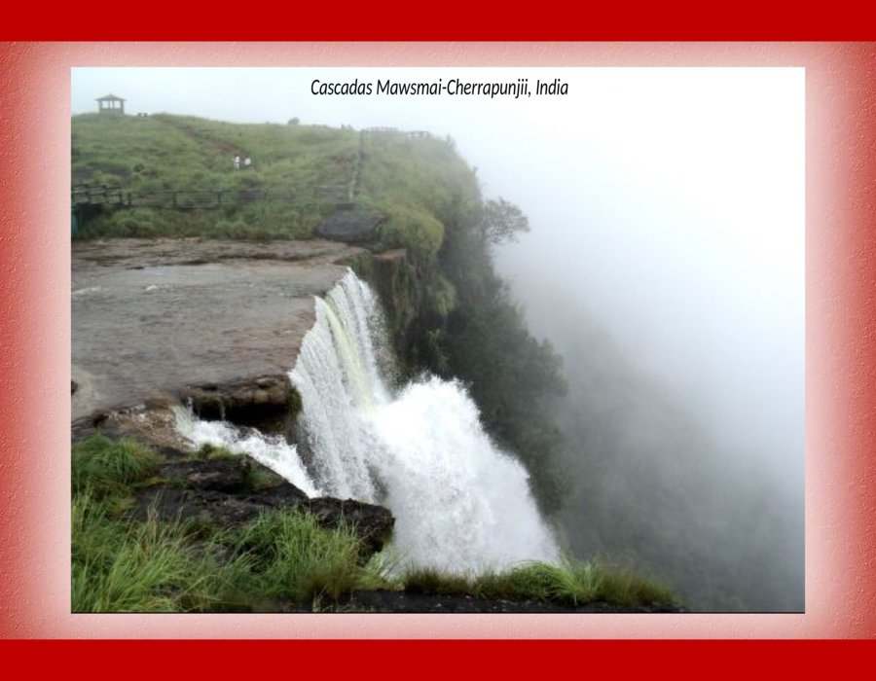

Slide 46
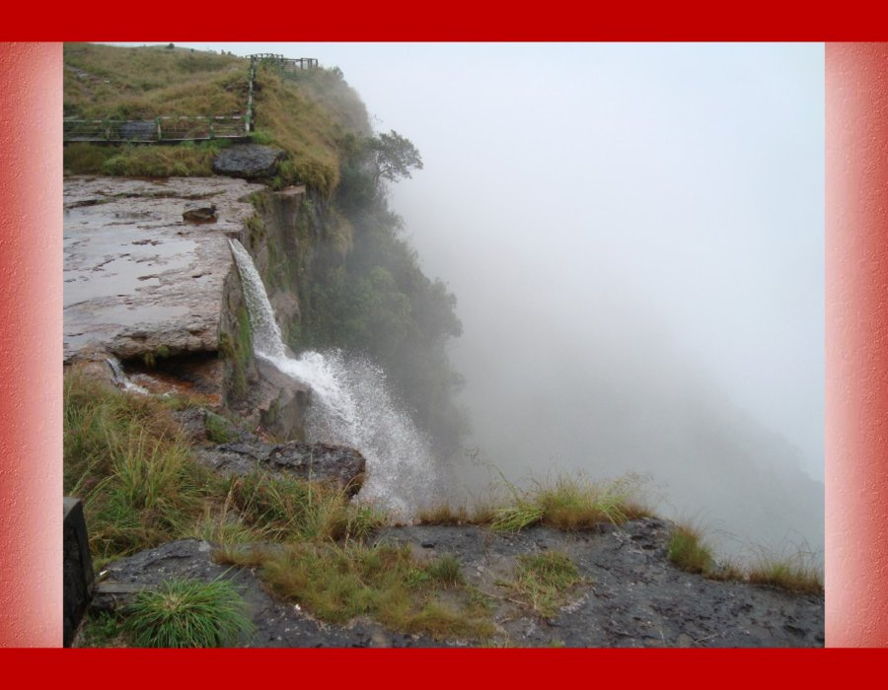

Slide 47
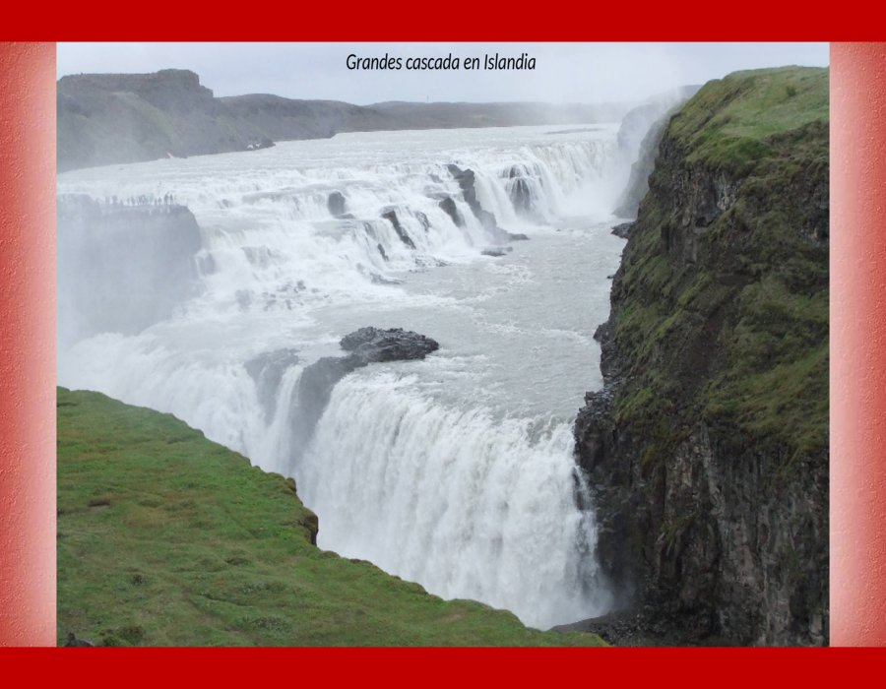

Slide 48
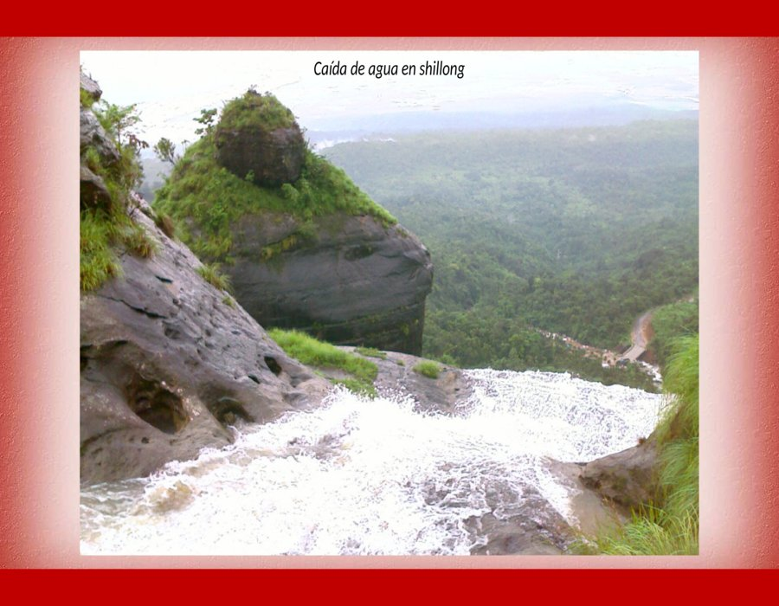

Slide 49


Slide 50
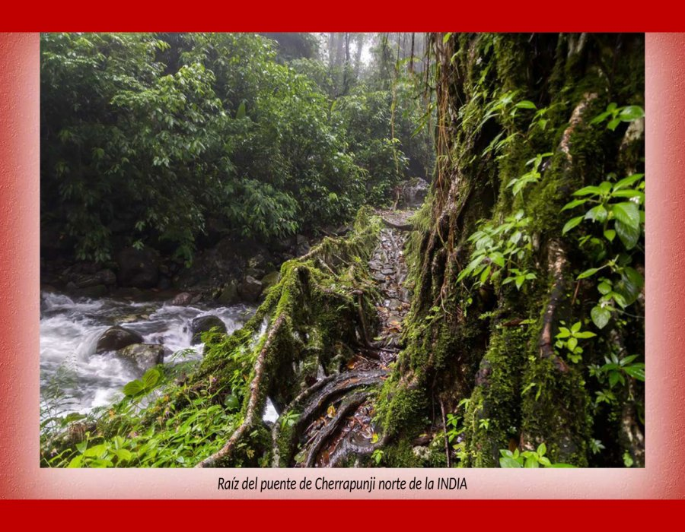

Slide 51
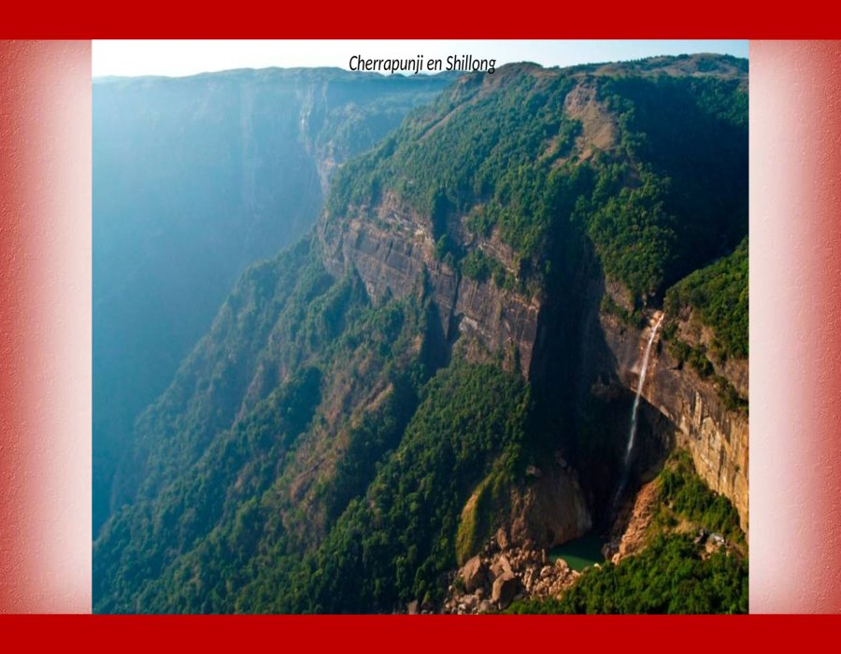

Slide 52
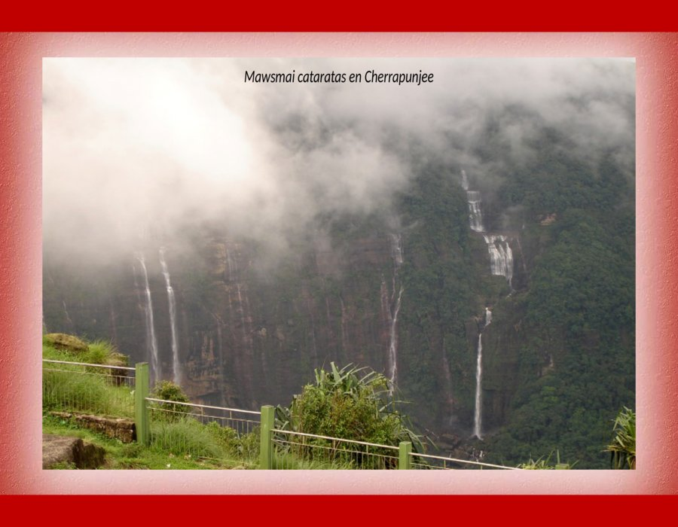

Slide 53
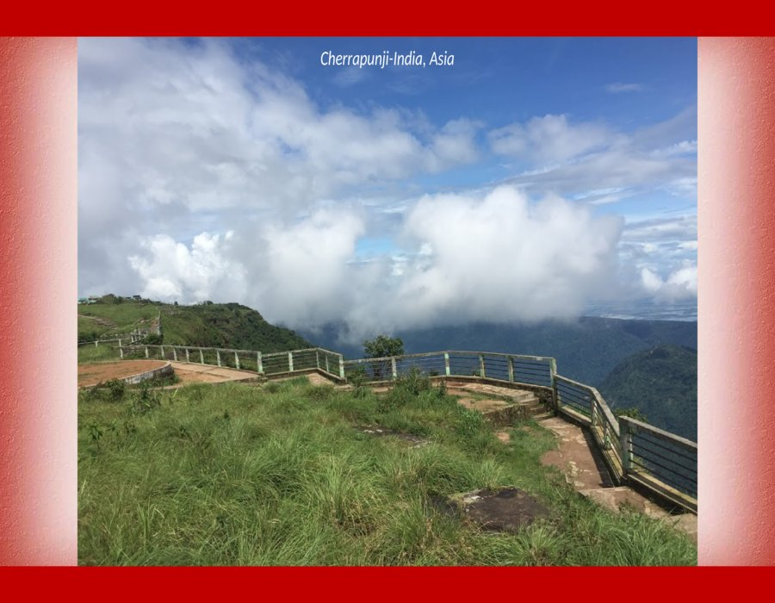

Slide 54
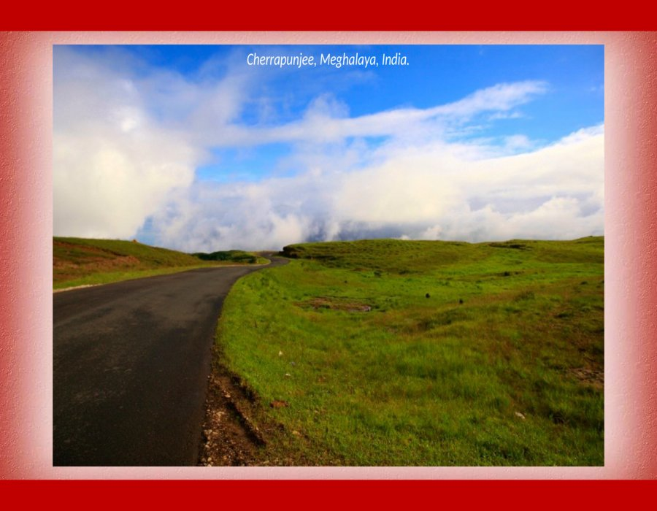

Slide 55
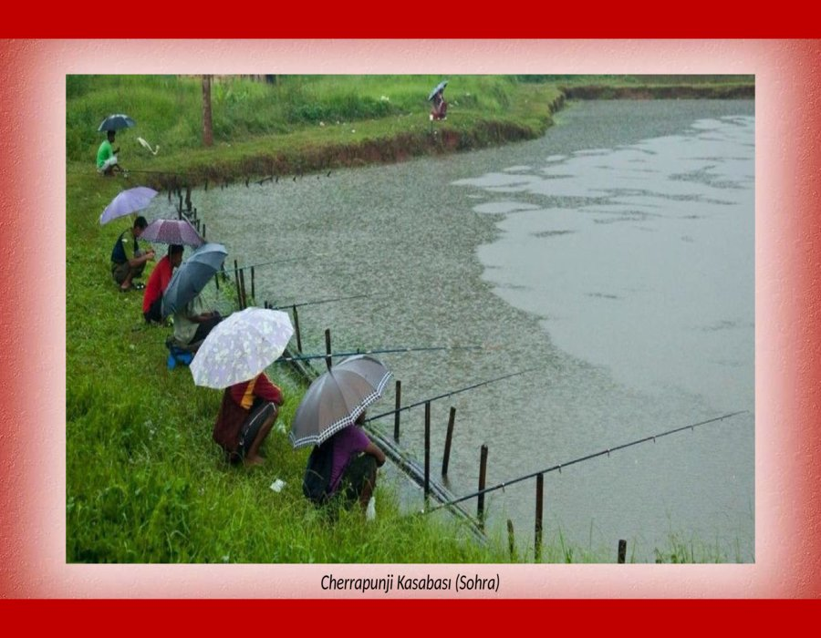

Slide 56
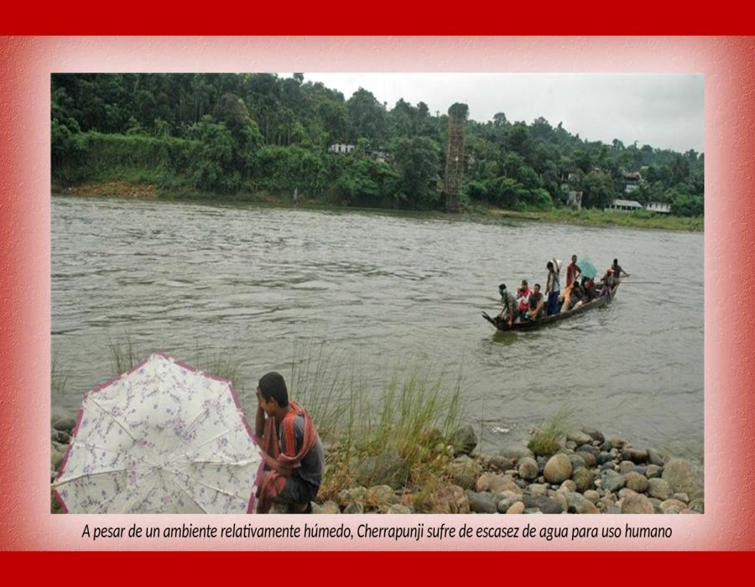

Slide 57


Slide 58


Slide 59







¿Te ha gustado?
Puedes ver más entrando
Aquí
Además puedes recibir powerpoints en tu correo electrónico suscribiéndote aquí:

